Slide 1
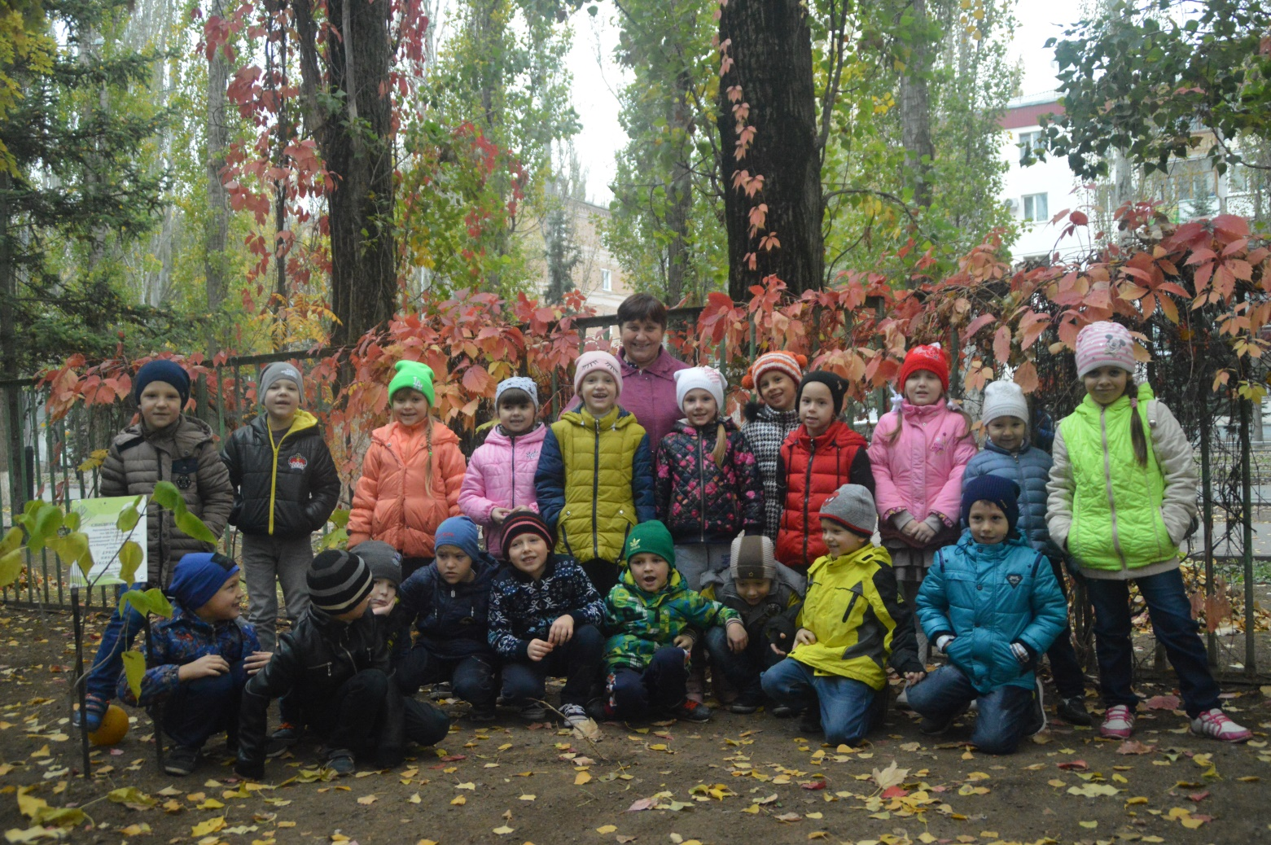
Азбука безопасности
Группа « Непоседы»

Slide 2
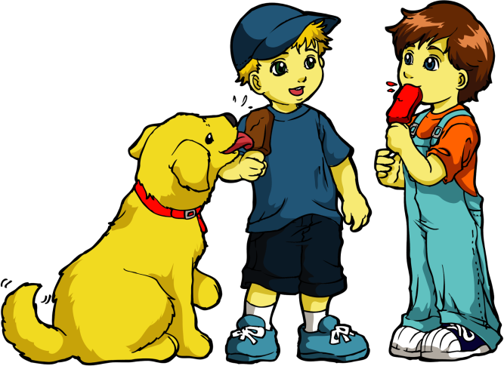
ЦЕЛЬ:
Прививать культуру безопасного поведения.
Формировать осознанное и ответственное отношения к выполнению правил безопасности.

Slide 3
Задачи исследовательской деятельности для детей старшего дошкольного возраста
Формирование представлений об опасных для человека и окружающего мира природы ситуациях и способах поведения в них;
Приобщение к правилам безопасного для человека и окружающего мира природы поведения;
Передачу знаний о правилах безопасного дорожного движения в качестве пешехода и пассажира транспортного средства;
Формирование осторожного и осмотрительного отношения к потенциально опасным для человека ситуациям.

Slide 4
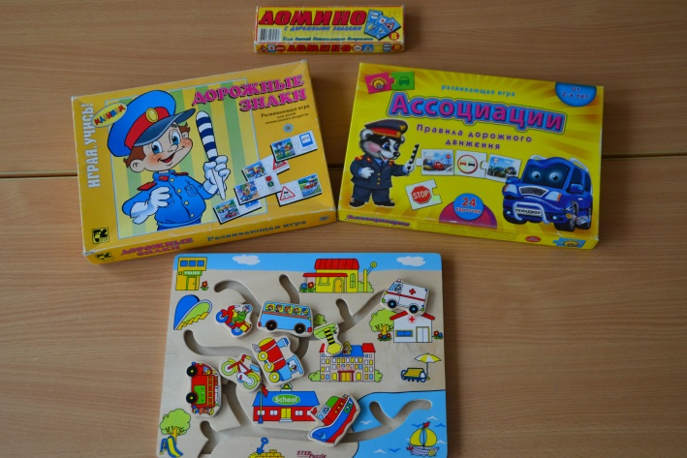
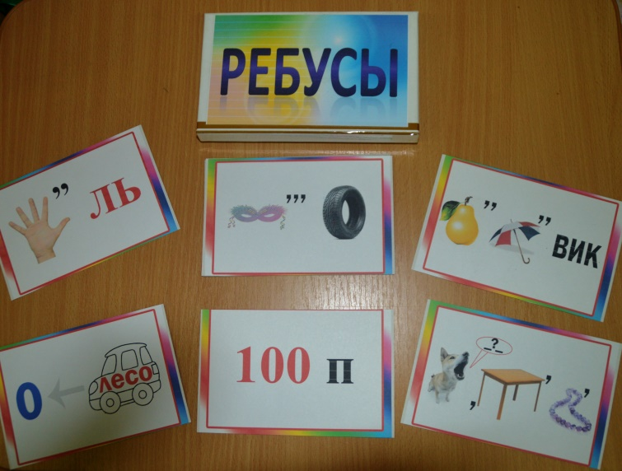
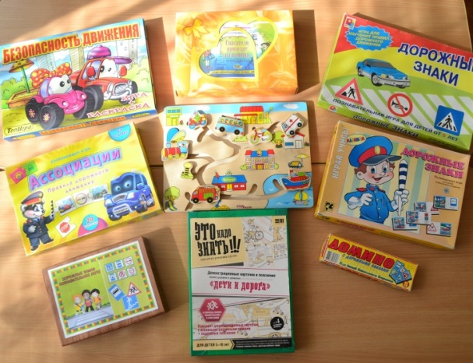
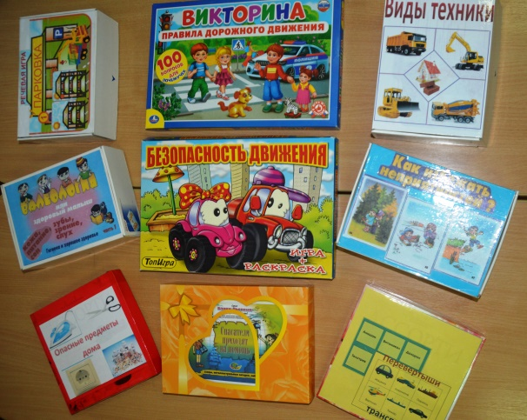
Настольные игры

Slide 5
Уголок безопасности

Slide 6
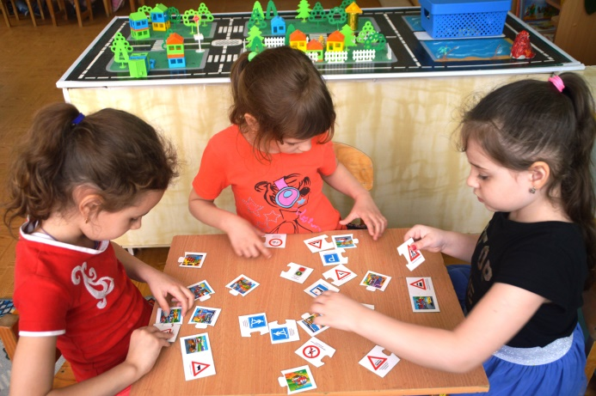
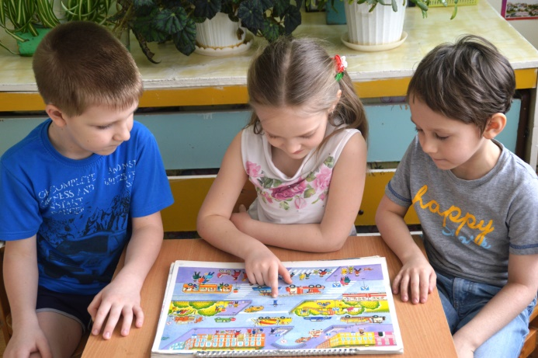
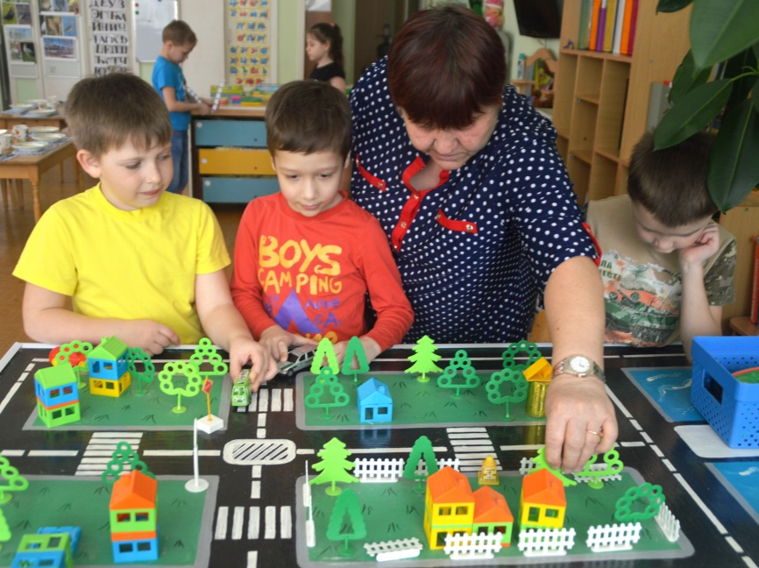
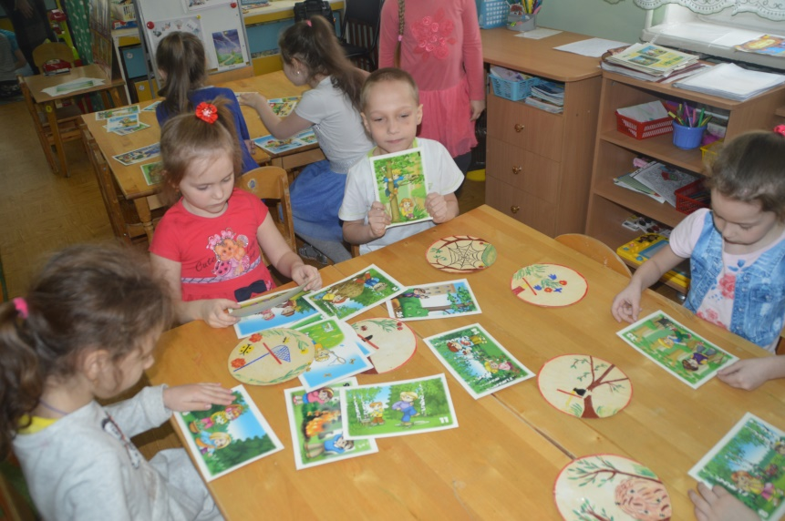
Настольные игры

Slide 7
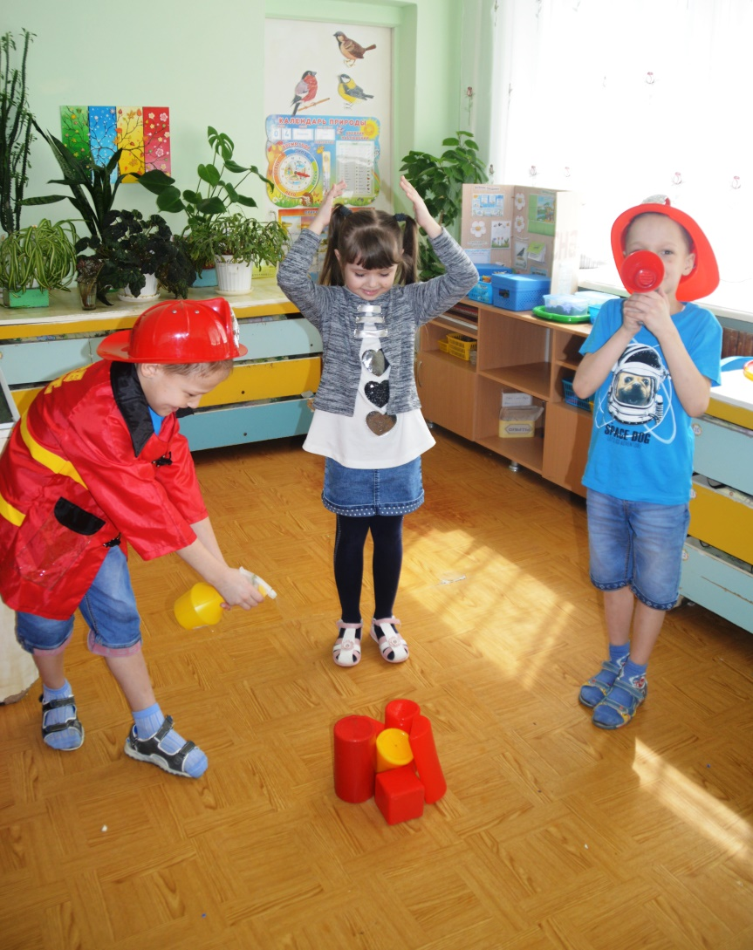
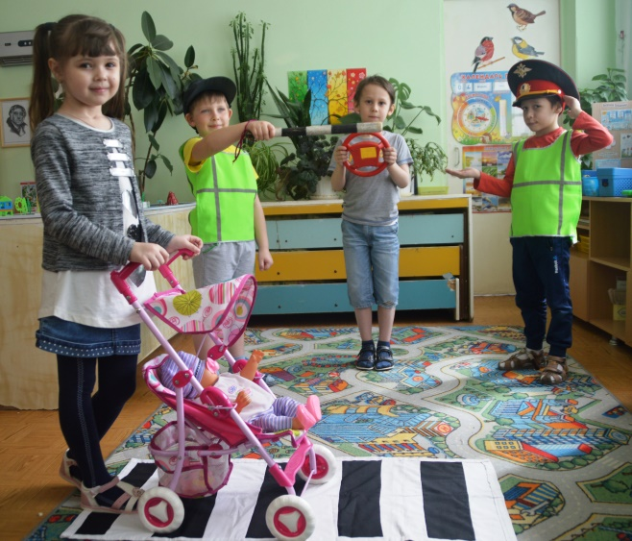
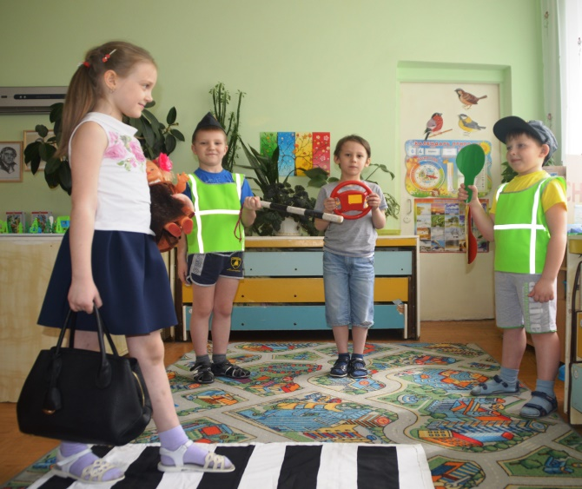
Сюжетно –ролевые игры

Slide 8
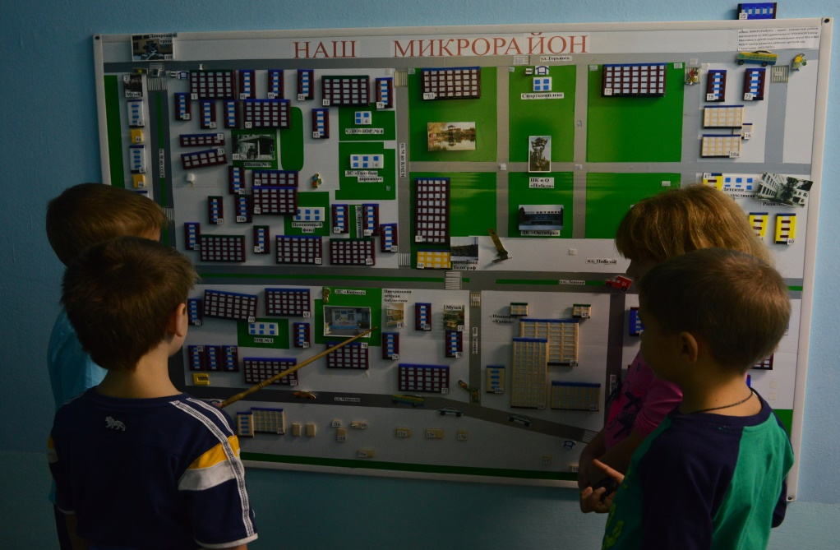
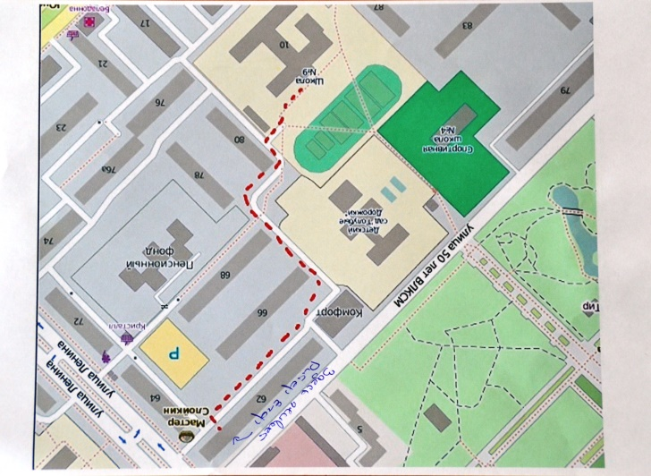
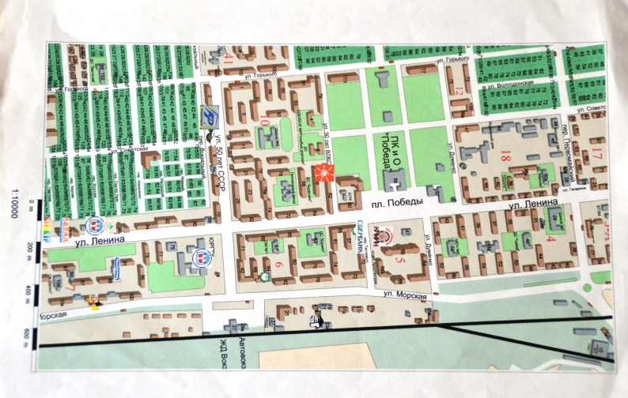
Безопасный путь в детский сад

Slide 9
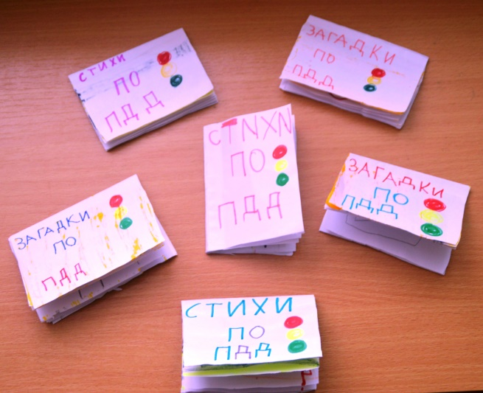
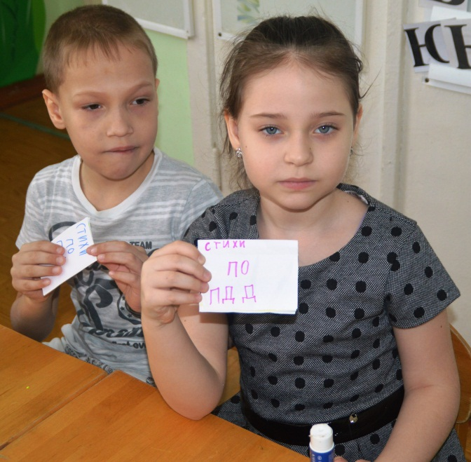
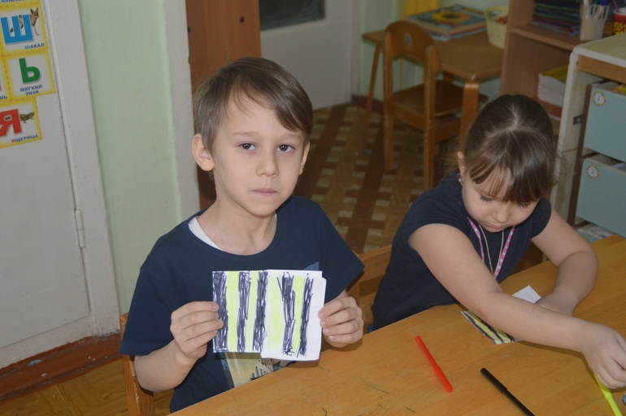
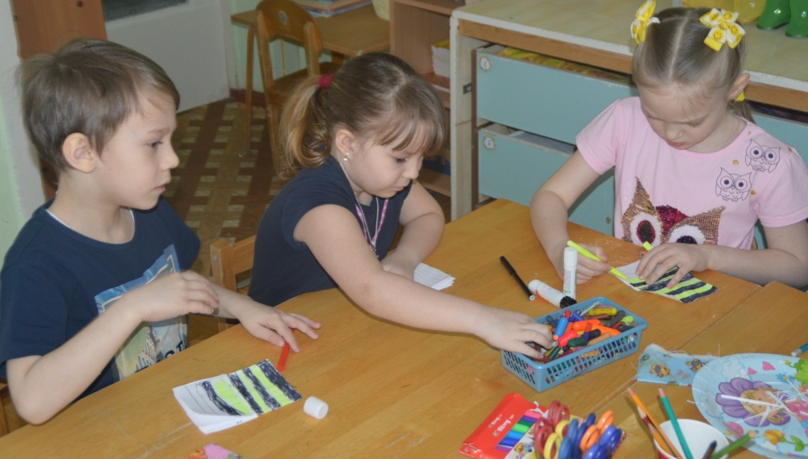
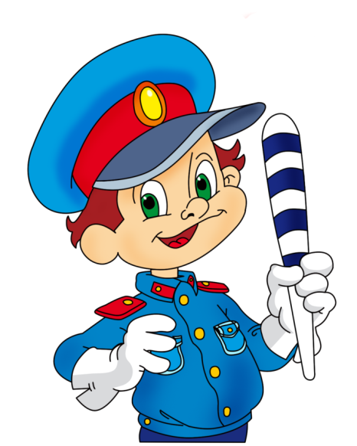
Продуктивная деятельность

Slide 10
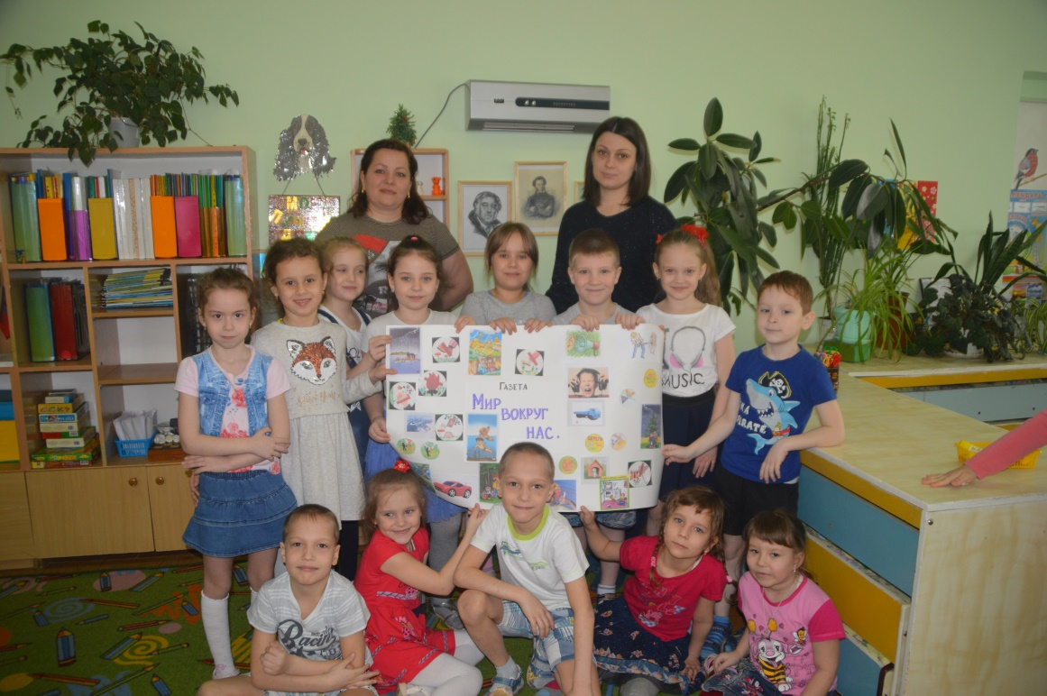
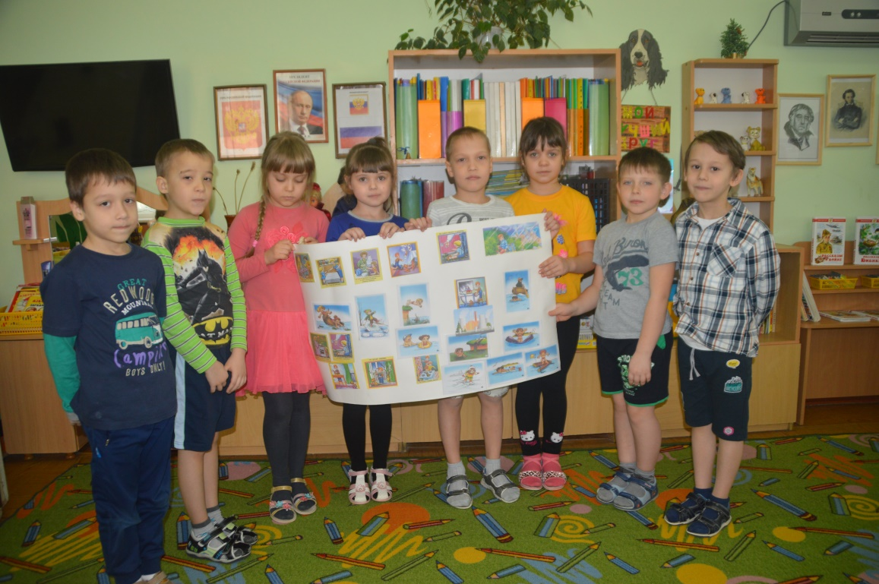
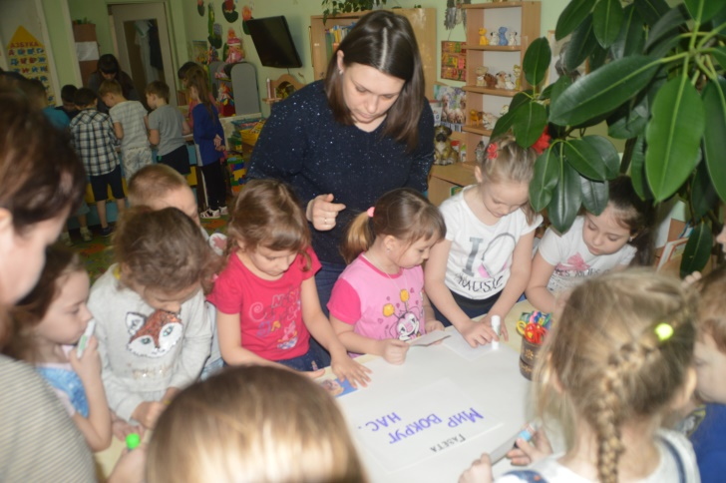
Стенгазета « Мир вокруг нас»

Slide 11
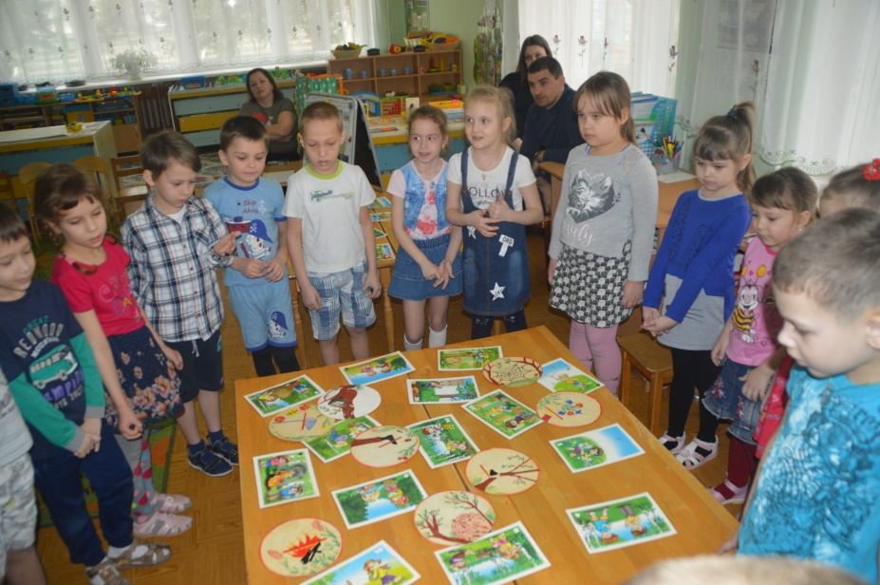
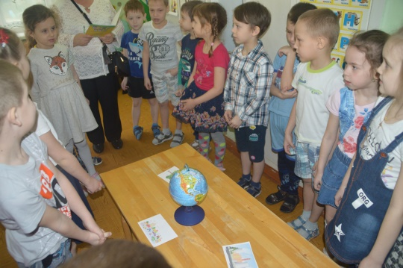
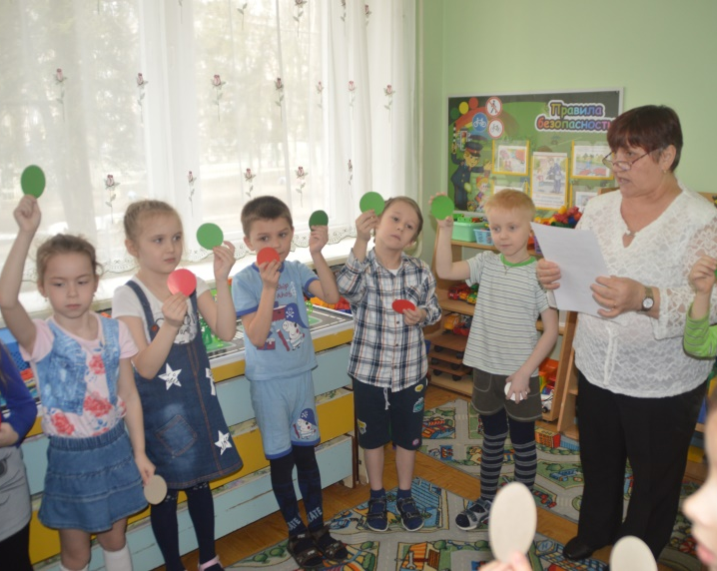
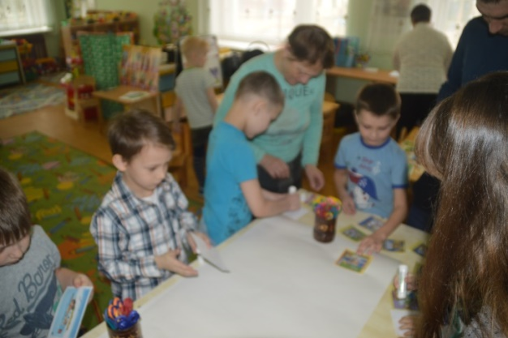
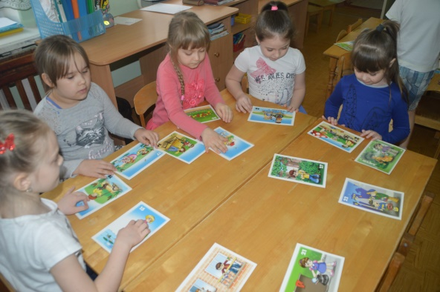
НОД

Slide 12
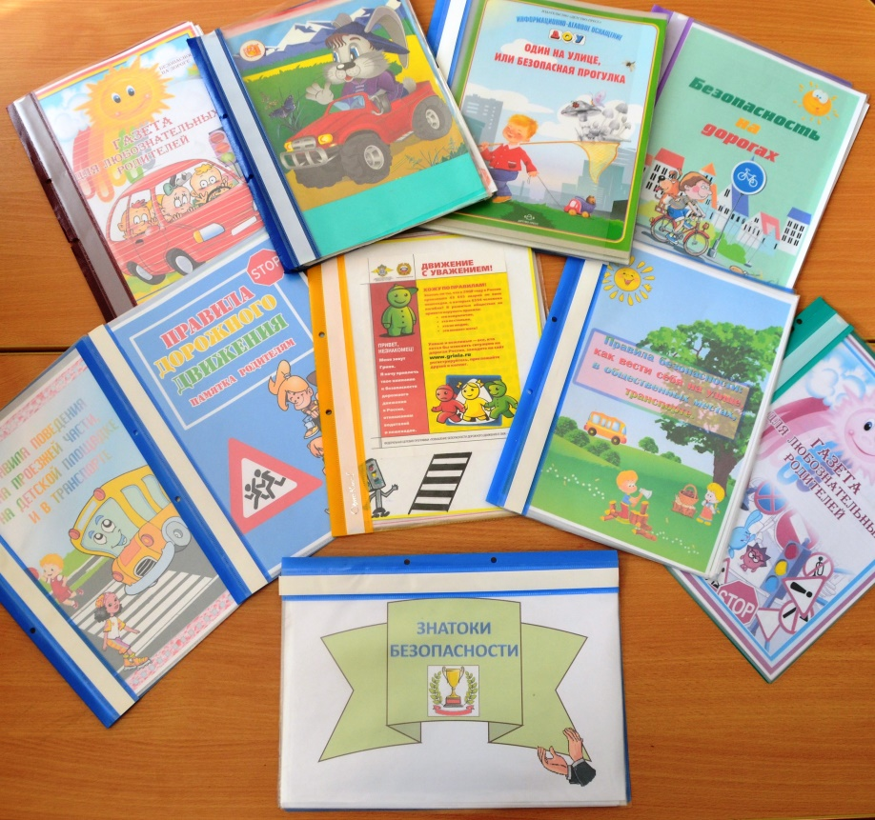
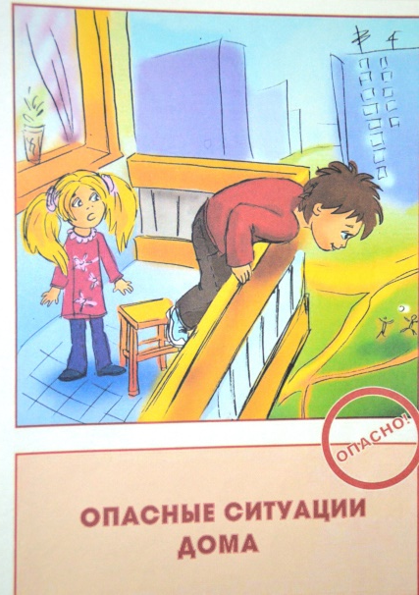
Работа с родителями

Slide 13
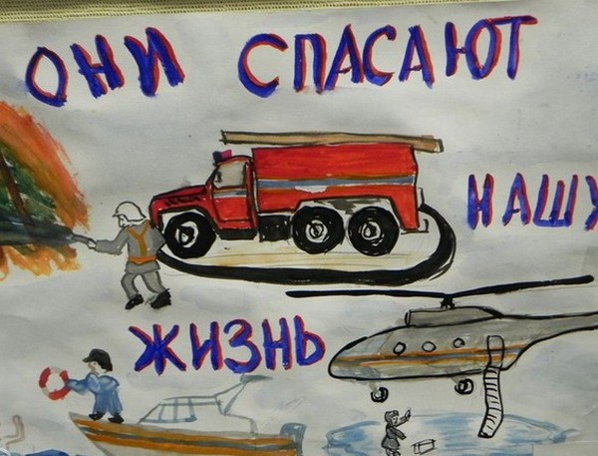
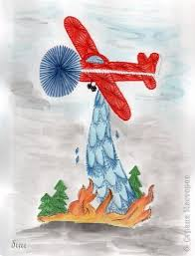
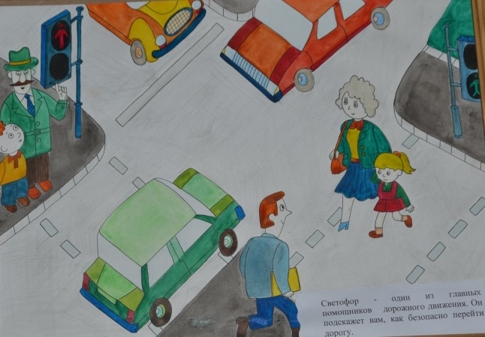
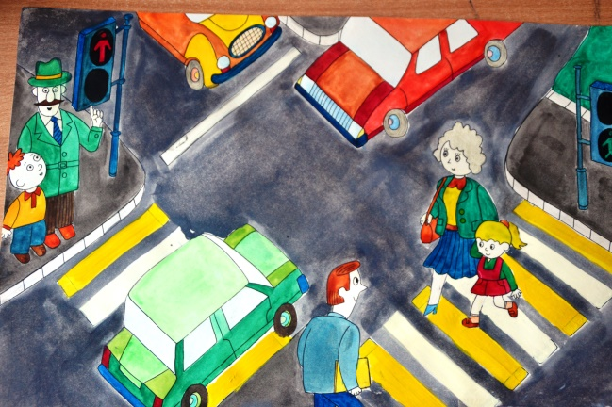
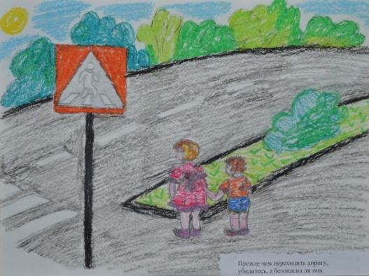
Выставки рисунков

Slide 14
литература

Slide 15
Методические пособия

Slide 16
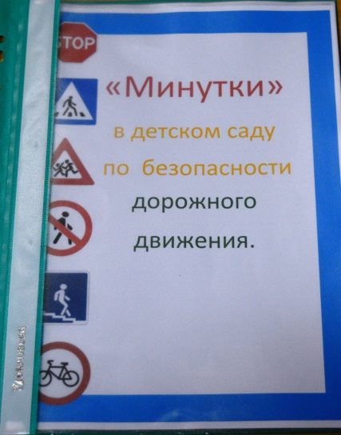
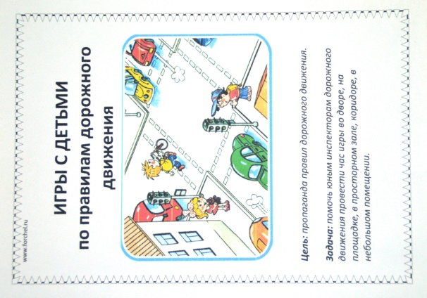
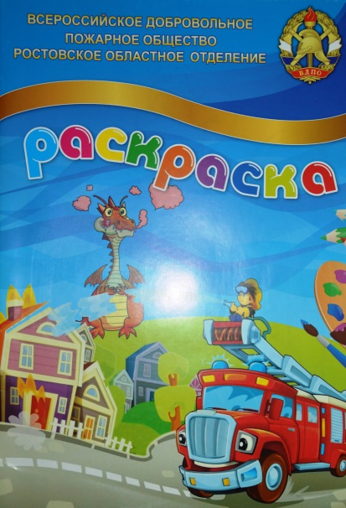
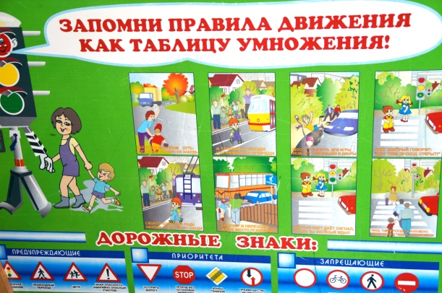

Slide 17
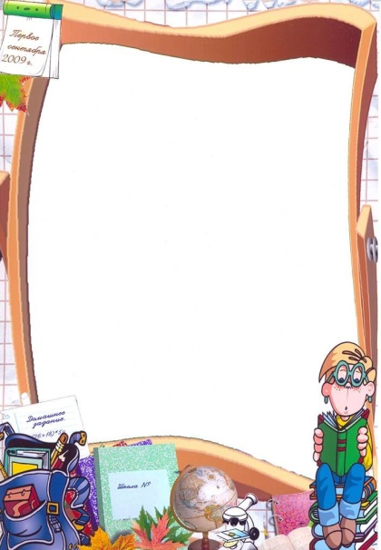
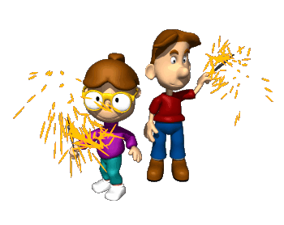
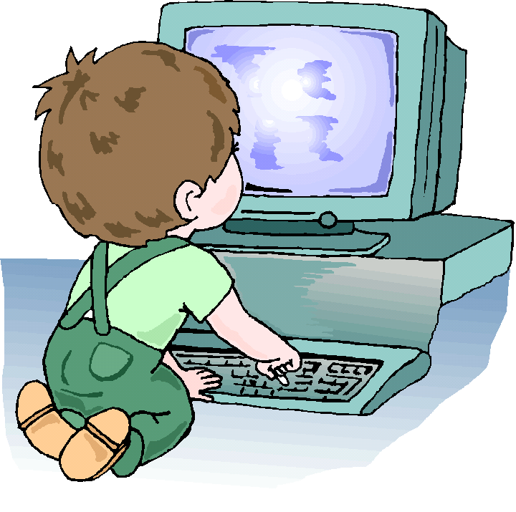
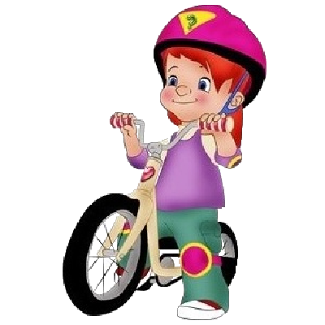
Проект
«Формула безопасности»
Муниципальное бюджетное дошкольное образовательное
учреждение детский сад «Космос» города Волгодонска
МБДОУ Д/С « Космос» г. Волгодонска
Проект
«Формула безопасности»
Группа «Непоседа»

Slide 18
Много правил есть на свете,
Их должны запомнить дети!
В спички лучше не играть!
Дверь чужим не открывать!
Осторожность в гололед
От ушибов сбережет!
Для чего в саду забор,
На дороге светофор?
И, чтоб не было беды
Не шалите у воды!
Не бери без спросу нож!
И запомни, где живешь!
Про пожар, что нужно знать
И кого на помощь звать?
Ноль один, ноль два, ноль три
Ты запомни! И звони!
*

